Slide 1
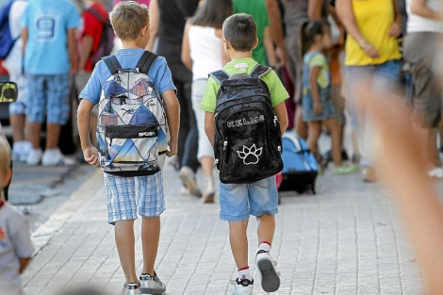


Como el azúcar
JOSE LUIS

Slide 2
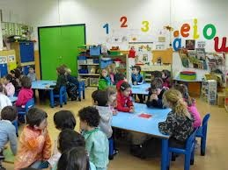
Un día la profesora preguntó a los niños quien sabía explicar
quien era Dios.

Slide 3

Una de los niñas
levantó la mano y dijo:

Slide 4
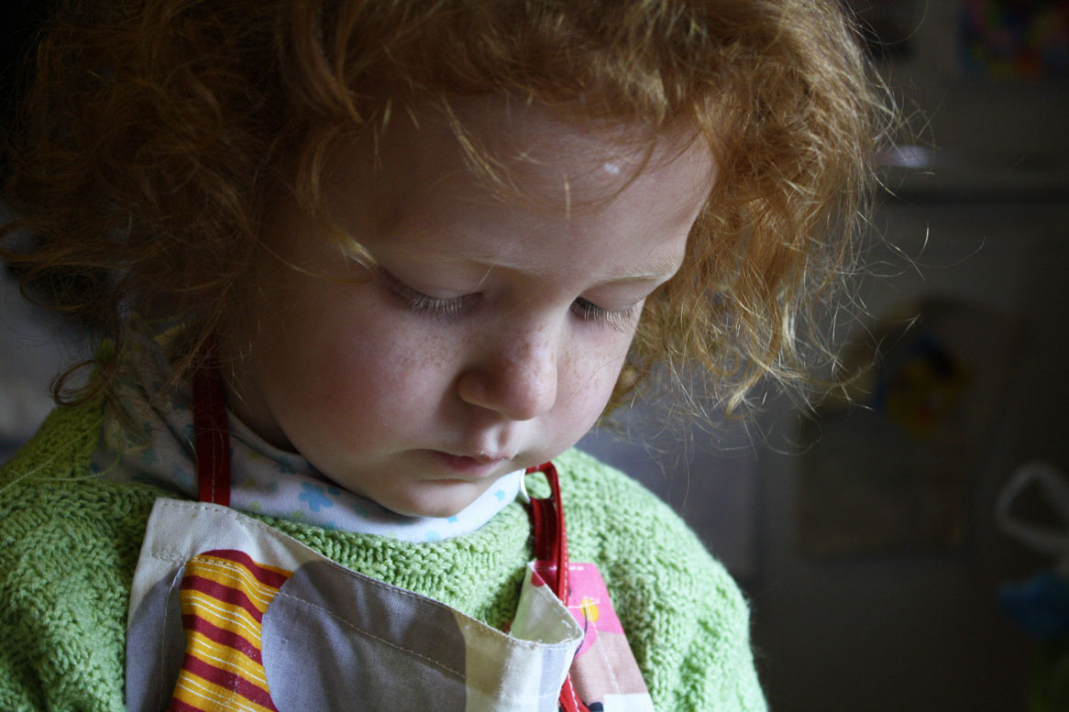
“Dios es nuestro Padre.
El hizo la tierra, el mar y todo lo que está en ella. Nos hizo como hijos de El.”

Slide 5

La profesora,
buscando más respuestas,
fue más lejos:

Slide 6

“¿Cómo saben que Dios existe
si nunca lo vieron?”
Todo el salón quedó en silencio…

Slide 7
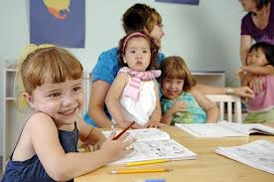
María, una niñita muy tímida,
levantó sus manitas y dijo:

Slide 8

Mi mami dice que Dios es “como el azúcar en mi
leche” que me hace todas las mañanas, yo no veo el azúcar que está dentro de la taza mezclada con la leche, pero si no la tuviera, no tendría sabor…

Slide 9
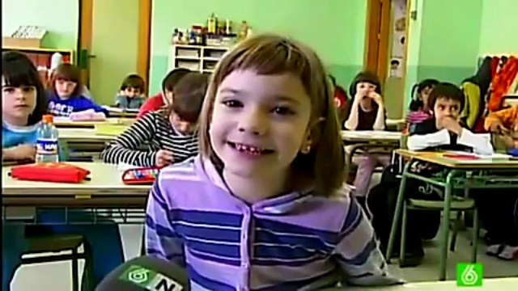
Dios existe,
El está siempre en medio de nosotros sólo que no lo vemos, pero si el se fuera, nuestra vida quedaría sin sabor. La profesora sonrió y dijo:

Slide 10

“Muy bien María,
yo les enseñé muchas cosas a ustedes, mas hoy tú me enseñaste algo más hermoso que todo lo que yo ya sabía. ¡Ahora sé que Dios es nuestro azúcar y que está todos los días endulzando nuestras vidas!”

Slide 11

Le dio un beso y salió sorprendida
por la respuesta de aquella niña.

Slide 12
La sabiduría no está en el conocimiento, sino en la vivencia de Dios en nuestras vidas. Teorías existen muchas, pero dulzura como la de Dios, aún no existe ni en los mejores azucares.

Slide 13
Que tengas un buen día
y no te olvides de colocar
azúcar en tu vida …

Slide 14
¡Con mucho
cariño y
mucha azúcar!
JOSE LUIS

Slide 15




Accede a la sección que desees desde aquí:
PPS Exclusivos
Dedicatorias | Fechas Especiales | Graciosos | Historia y arte | Lugares | Musicales
Naturaleza y Ciencias | Política | Reflexión | Religiosos | Románticos | Salud
Si deseas recibir pps periódicamente en tu correo electrónico subscríbete aquí:

